Slide 1
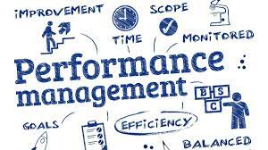
Deep Dive into C++ and Performance
William Mendat, Hochschule Offenburg, Angewandte Informatik

Slide 2
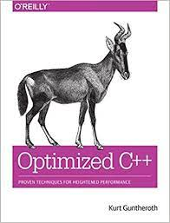
Optimized C++
Rund um Optimierung
Von Kurt Guntheroth
Erscheinungsjahr 2013

Slide 3
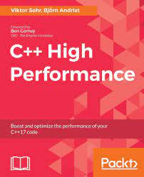
C++ High Performance
Rund um Performance
Von Viktor Sehr und Björn Andist
Erscheinungsjahr 2018

Slide 4
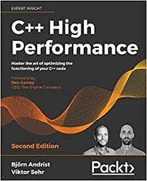
C++ High Performance 2nd Edition
Rund um Performance
Zweite Auflage vom vorherigen Buch
Erscheinungsjahr 2020

Slide 5
Optimizing software in C++
Tiefgehend wie wie ein Compiler Funktioniert
Von Agner Fog
Erscheinungsjahr 2018

Slide 6
C++ Artikel
„What Every Programmer Should Know About
Compiler Optimizations“
Von Hadi Brais
Veröffentlicht 2015

